Slide 1
MUSTANSIRIYAH UNIVERSITY
COLLEGE OF SCIENCES
ATMOSPHERIC SCIENCES DEPARTMENT
2019-2020
Dr.Jasim hameed
therid stage
The Course of
Atmospheric forecasting
Fronts, Formation, Identification and
Frontal Weather

Slide 2
Contents
Fronts
Formation
Identification and Frontal Weather

Slide 3
Fronts
Fronts are boundary surfaces that separate air masses of different densities one of
which is usually warmer and contains more moisture than the other.
The zones that Separate the vast sizes of air masses.
A front is the transition zone between two air masses of different densities.
Separate air masses with contrasting temperatures. Often, they separate air masse s with different humidity's as well called Fronts.
Fronts can form between any two contrasting air masses.

Slide 4
Fronts
الجبهات عبارة عن أسطح حدودية تفصل الكتل الهوائية ذات الكثافات المختلفة والتي عادة ما تكون أكثر دفئًا وتحتوي على رطوبة أكثر من الأخرى.
المناطق التي تفصل الأحجام الهائلة للكتل الهوائية.
الجبهة هي المنطقة الانتقالية بين كتلتي هواء بكثافات مختلفة.
فصل الكتل الهوائية بدرجات حرارة متناقضة. في كثير من الأحيان ، يفصلون مجموعات الهواء مع الرطوبة المختلفة وكذلك تسمى الجبهات.
يمكن أن تتكون الجبهات بين أي كتلتي هواء متباينتين.

Slide 5
Frontal Surface or Frontal Zone
The upward extension of a front is referred to as a frontal surface or front
al zone.
Frequently, two air masses, especially in the middle latitudes, develop a sharp boundary or interface, where the temperature difference between them becomes intensified. Such an area of intensification is called a frontal zone or a front. The boundary between the warm and cold air masses always slopes upwards over the cold air. This is due to the fact that cold air is much denser than warm air. The sloping of warm air over the cold air leads to a forced uplifting (frontal lifting) of the warm air if one air mass is moving toward the other. In turn, this uplifting causes condensation to occur and the possibility of precipitation along the frontal boundary.

Slide 6
Frontal Surface or Frontal Zone
The upward extension of a front is referred to as a frontal surface or front
al zone.
في كثير من الأحيان ، تقوم كتلتان هوائيتان ، خاصة في خطوط العرض الوسطى ، بتطوير حدود أو واجهة حادة ، حيث يصبح فرق درجة الحرارة بينهما مكثفًا. تسمى منطقة التكثيف هذه منطقة أمامية أو جبهة. دائمًا ما ينحدر الحد الفاصل بين كتل الهواء الدافئ والبارد لأعلى فوق الهواء البارد. ويرجع ذلك إلى حقيقة أن الهواء البارد أكثر كثافة من الهواء الدافئ. يؤدي انحدار الهواء الدافئ فوق الهواء البارد إلى الرفع القسري (الرفع الأمامي) للهواء الدافئ إذا كانت إحدى الكتل الهوائية تتحرك نحو الأخرى. في المقابل ، يتسبب هذا الرفع في حدوث التكثيف وإمكانية هطول الأمطار على طول الحدود الأمامية.

Slide 7
Formation of Fronts
Generally, the air mass located on one side of a front moves faster than the air mass on the other side. Thus, one air mass actively advances into the region occupied by another and collides with it.
As one air mass moves into the region occupied by another, minimal
mixing occurs along the frontal surface.
Instead the air masses retain their identity as one is displaced over the other. No matter which air mass is advancing, it is always the warmer less dense air that is forced aloft.
upward
Whereas the cooler, denser air acts as a wedge on which lifting occurs.
The term overrunning is applied to the process of warm air gliding up over a cold air mass.

Slide 8
Types of Fronts
Warm fronts
Cold fronts
Occluded fronts
Stationary fronts

Slide 9
SIMPLIFIED KEY
Cold front
♦♦♦
Warm front
Stationary front Occluded front Light snow Light rain
Sleet
•••
1020
**
1
•• &
1016
Wind direction (N)
Wind speed (10 knots)
Air temperature
Dew point
0 250 500 km I
0 200 400 mi
I _{I} I
I

Slide 10
Air Masses and Frontal Transitional Zones
2D view of Fronts
An air mass is a large body of air of relatively similar temperature and humidity characteristics covering thousands of square kilometers. Typically, air masses are classified according to the characteristics of their source region or area of formation. A source region can have one of four temperature attributes: equatorial, tropical, polar or arctic. Air masses are also classified as being either continental or maritime in terms of moisture characteristics. Combining these two categories, several possibilities are commonly found associated with North America: maritime polar (mP), continental polar (cP), maritime tropical (mT), continental tropical (cT), and continental arctic (A).

Slide 11
Warm Front
A warm front is the transition zone in the atmosphere where an advancing warm subtropical, moist air mass replaces a retreating cold, dry polar air mass. On a weather map, a warm front is drawn as a solid red line with half-circles. The position of the half-circles shows the direction of frontal movement. Warm fronts move about 10 kilometers per hour in a northeast direction. This is less than half the speed of a cold front
Warm fronts are usually as sociated with maritime tropical (mT) air “glides” over cooler air positioned over land.
The boundaries separating these air masses have very gradual slopes that average about 1:200
This rising of warm air over cold, called overrunning

Slide 12
Clouds Pattern in Warm Front
The formation of clouds and precipitation ahead of the frontal zone is caused by gradual frontal lifting. High altitude cirrus, cirrostratus and middle altitude altostratus clouds are found well in advance of the front. About 600 kilometers ahead of the front, nimbostratus clouds occur. These clouds produce precipitation in the form of snow or rain. Between the nimbostratus clouds and the surface location of the warm front, low altitude stratus clouds are found. Finally, a few hundred kilometers behind the front scattered stratocumulus are common in the lower troposphere. Table 7r-2 describes some of the weather conditions associated with a warm front.

Slide 13
Identification and Frontal Weather
Weather Before Passage Element
Temperature Cool or Cold
During After Passage Passage
Rising Warmer
Winds
East or southeast
Variable
South or Southwest
Precipitation
Light-to-moderate rain, snow, or freezing rain in winter.
Heavy rain possible in summer.
None or light rain
None, occasionally showers in summer
Clouds
Cirrus, cirrostratus, stratus, nimbostratus Cumulonimbus when air is Conditionally unstable.
None, stratus, or fog
Clearing, cumulus, or cumulonimbus in summer
Pressure
Falling
Falling or steady
Falling then rising
Humidity
Moderate to high
Rising
High, particularly in summer

Slide 14
Cold Fronts
A cold front is the transition zone in the atmosphere where an advancing cold, dry stable air mass displaces a warm, moist unstable subtropical air mass. On a weather map, the cold front is drawn as a solid blue line with triangles. The position of the triangles shows the direction of frontal movement. Cold fronts move between 15 to 50 kilometers per hour in a southeast to east direction. The formation of clouds and precipitation at the frontal zone is caused by frontal lifting. High altitude cirrus clouds are found well in advance of the front. Above the surface location of the cold front, high altitude cirrostratus and middle ltitude altocumulus are common. Precipitation is normally found just behind the front where frontal lifting has caused the development of towering cumulus and cumulonimbus clouds#

Slide 15
Cold Fronts
الجبهة الباردة هي المنطقة الانتقالية في الغلاف الجوي حيث تتسبب الكتلة الهوائية الباردة المستقرة والجافة المتقدمة في إزاحة كتلة هواء شبه استوائية دافئة ورطبة غير مستقرة. على خريطة الطقس ، يتم رسم الجبهة الباردة كخط أزرق صلب مع مثلثات. يُظهر موضع المثلثات اتجاه الحركة الأمامية. تتحرك الجبهات الباردة بين 15 إلى 50 كيلومترًا في الساعة في اتجاه الجنوب الشرقي إلى الشرق. يحدث تكوين الغيوم وهطول الأمطار في المنطقة الأمامية بسبب الرفع الأمامي. تم العثور على السحب المرتفعة المرتفعة مقدما بوقت طويل من الأمام. فوق الموقع الأمامي للجبهة الباردة ، فإن cirrostratus على ارتفاعات عالية وخط مرتفع متوسط ​​الارتفاع هو أمر شائع. عادة ما يتم العثور على هطول الأمطار خلف الجبهة مباشرة حيث تسبب الرفع الأمامي في تطوير تراكم شاهق وسحب تراكمية

Slide 16
Contd…

Slide 17
Identification and Frontal Weather
Weather Before Passage Element
Temperature
During After Passage Passage
Warm
Sharp drop
Colder
Winds
South or southwest
Variable and gusty
West or northwest
Precipitation
None or showers
Thunderstorms
in summer, rain or snow
in winter
Clearing
Clouds
None, cumulus, or cumulonimbus
Cumulonimbus
None or cumulus in summer
Pressure
Falling then rising
Rising
Rising
Humidity
High, particularly in
summer
Dropping
Low, particularly
in winter

Slide 18
Occluded Fronts
Occluded fronts are produced when a fast moving cold front catches and overtakes a slower moving warm front. Two types of occluded fronts are generally recognized. A cold type occluded front occurs when the air behind the front is colder than the air ahead of the front. When the air behind the front is warmer than the air ahead of the front a warm type occluded front is produced. Warm type occlusions are common on the west coast of continents and generally form when maritime polar air collides with continental polar or arctic air. The cross-section diagram in Figure illustrates a cold type occlusion. Note that in the occlusion process the invading mild moist air that was found behind the warm front has been lifted into the upper troposphere.

Slide 19
الجبهة الملتحمة
: (أو الجبهة المسدودة) في علم الأرصاد الجوية هي ظاهرة مناخية تحصل عند قدوم جبهة هوائية باردة لتحل محل جبهة دافئة، مما يؤدي إلى حصر الهواء الدافئ (مكان مقفل) لينتقل من المركز إلى الأطراف القريبة من سطح الأرض. يسمى مكان الالتقاء اصطلاحاً باسم النقطة الثلاثية.^{[2]}
تنتشر الجبهات الملتحمة في أماكن المنخفضات الجوية، وتصنف إلى نوعين:
جبهة ملتحمة باردة تكون فيها الكتلة الهوائية أبرد من الهواء الموجود في الجبهة الدافئة التي تحل محلها.
جبهة ملتحمة دافئة تكون فيها الكتلة الهوائية ليست بردجة برودة الهواء الموجود في الجبهة الدافئة التي تحل محلها.

Slide 20
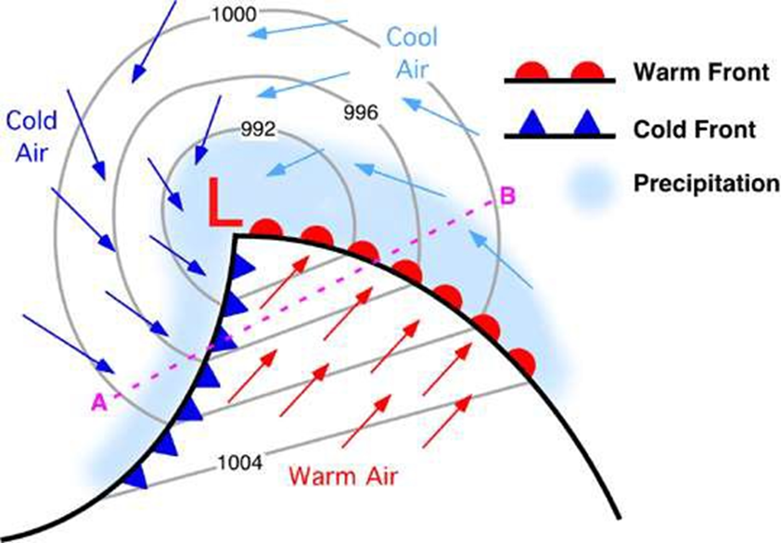
Occluded Front Helps to Generate a Mid-Latitude Cyclone
when a cold front overtakes a warm front A developing cyclone typically has a preceding warm front (the leading edge of a warm moist air mass) and a faster moving cold front (the leading edge of a colder drier air mass wrapping around the storm). North of the warm front is a mass of cooler air that was in place before the storm even entered the region.

Slide 21
Occluded Front Helps to Generate a Mid-Latitude Cyclone
عندما تتفوق جبهة باردة على جبهة دافئة ، يكون للإعصار النامي عادةً جبهة دافئة سابقة (الحافة الأمامية لكتلة هواء رطبة دافئة) وجبهة باردة متحركة أسرع (الحافة الأمامية لكتلة هواء أكثر برودة وبرودة حول العاصفة). إلى الشمال من الجبهة الدافئة كتلة من الهواء البارد كانت موجودة قبل دخول العاصفة إلى المنطقة.

Slide 22
Types of Occlusion- Cold-Type Occluded Fronts
During the formation of an occluded front, the Bergen meteorologists believed that if the
polar air behind the cold front was colder (and thus denser) than the polar air ahead of the warm front, then this less dense air and the associated warm front would ride up off the ground over the cold front as the occluded front formed. This type of structure is called a cold-type occlusion.

Slide 23
Types of Occlusion- Cold-Type Occluded Fronts أثناء تشكيل جبهة ملتحمه، يعتقد خبراء الأرصاد الجوية بيرغن أنه إذا كان كان الهواء القطبي خلف الجبهة الباردة أكثر برودة (وبالتالي أكثر كثافة) من الهواء القطبي قبل الجبهة الدافئة ، ثم هذا الهواء الأقل كثافة والجبهة الدافئة المصاحبة سوف ترتفع عن الأرض فوق الجبهة الباردة حيث تشكلت الجبهة المغطاة. هذا النوع من التركيب يسمى الملتحمه من النوع البارد.

Slide 24
Warm-Type Occluded Fronts
A warm air occlusion or occluded front is less common than a cold occlusion. A warm occlusion occurs as cool air moves rapidly into an area with an existing warm front. The difference from a cold occlusion is that the approaching cool air is not as cold as the retreating cold air in the existing front. In other words, the fast-moving, incoming air is cold, but not as cold as the air mass ahead of it. Precipitation can usually be expected when an occluded front passes through an area.

Slide 25
Warm-Type Occluded Fronts
إن ملتحمه الهواء الدافئ أو الجبهة الملتحمه أقل شيوعًا من الملتحمه البارد. يحدث الملتحمه الدافئه عندما يتحرك الهواء البارد بسرعة إلى منطقة ذات جبهة دافئة موجودة. الفرق من الملتحمه البارده هو أن الهواء البارد المقترب ليس باردًا مثل الهواء البارد المتراجع في الجبهة الحالية. وبعبارة أخرى ، الهواء سريع الحركة والوارد بارد ، ولكن ليس باردًا مثل كتلة الهواء أمامه. يمكن توقع هطول الأمطار عادة عندما تمر جبهة ملتحمه عبر منطقة.

Slide 26
 | Before Passing | While Passing | After Passing
Winds | southeast-south | variable | west to northwest
Temperature Cold Type Warm Type | cold-cool cold | dropping rising | colder milder
Pressure | usually falling | low point | usually rising
Clouds | in order: Ci, Cs, As, Ns | Ns, sometimes Tcu and Cb | Ns, As or scattered Cu
Precipitation | light, moderate or heavy precipitation | light, moderate or heavy continuous precipitation or showers | light-to-moderate precipitation followed by general clearing
Visibility | poor in precipitation | poor in precipitation | improving
Dew Point | steady | usually slight drop, especially if cold-occluded | slight drop, although may rise a bit if warm-occluded

Slide 27
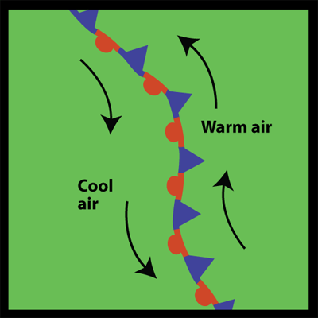
Stationary Fronts
A stationary front forms when a cold front or warm front stops moving. This happens when two masses of air are pushing against each other but neither is powerful enough to move the other. Winds blowing parallel to the front instead of perpendicular can help it stay in place.
A stationary front may stay put for days. If the wind direction changes the front will start moving again, becoming either a cold or warm front. Or the front may break apart.

Slide 28
Stationary Fronts
تكون جبهة ثابتة عندما تتوقف جبهة باردة أو جبهة دافئة عن الحركة. يحدث هذا عندما تدفع كتلتان من الهواء ضد بعضهما البعض ولكن لا يكون أي منهما قويًا بما يكفي لتحريك الآخر. الرياح التي تهب بالتوازي مع المقدمة بدلاً من العمودي يمكن أن تساعدها على البقاء في مكانها. قد تبقى الجبهة ثابتة لأيام. إذا تغير اتجاه الرياح ، ستبدأ الجبهة في التحرك مرة أخرى ، لتصبح إما جبهة باردة أو دافئة. أو قد تتفكك الجبهة

Slide 29
Weather Typically Associated with a stationary Front
Because a stationary front marks the boundary between two air masses, there are often differences in air temperature and wind on opposite sides of it. The weather is often cloudy along a stationary front and rain or snow often falls, especially if the front is in an area of low atmospheric pressure.
On a weather map, a stationary front is shown as alternating red semicircles and blue triangles like in the map at the left. The blue triangles point in one direction and the red semicircles point in the opposite direction

Slide 30
Weather Typically Associated with a stationary Front
لأن الجبهة الثابتة تحدد الحدود بين كتلتين هوائيتين ، غالبًا ما تكون هناك اختلافات في درجة حرارة الهواء والرياح على جانبيها. غالبًا ما يكون الطقس غائمًا على طول الجبهة الثابتة وغالبًا ما يسقط المطر أو الثلج ، خاصة إذا كانت الجبهة في منطقة ذات ضغط جوي منخفض. على خريطة الطقس ، تظهر جبهة ثابتة على شكل دوائر حمراء متناوبة ومثلثات زرقاء كما هو الحال في الخريطة على اليسار. تشير المثلثات الزرقاء في اتجاه واحد وتشير نصف الدائرة الحمراء إلى الاتجاه المعاكس

Slide 31
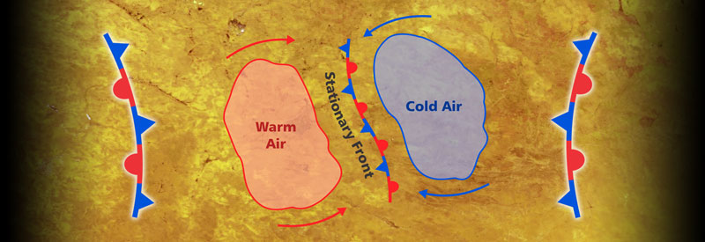
What Weather Does A Stationary Front Bring?
The weather that accompanies a stationary front is not nearly as dormant as the movement of the front itself. It is not uncommon to find winds blowing parallel to the direction of a stationary front.
Another characteristic of a stationary front is the distinct difference in temperature experienced on either side of this "fixed barrier." The mass of air behind the approaching warm front has a much higher temperature than the mass of air behind the approaching cold front.
A stationary front is also often accompanied by overcast and dreary weather with persistent light precipitation that can last for days. This condition usually depends on the amount of moisture present in the air.

Slide 32
What Weather Does A Stationary Front Bring?
الطقس المصاحب للجبهة الثابتة ليس خاملًا تقريبًا مثل حركة الجبهة نفسها. ليس من غير المألوف العثور على رياح تهب موازية لاتجاه الجبهة الثابتة. خاصية أخرى للجبهة الثابتة هي الاختلاف الواضح في درجة الحرارة التي يتم اختبارها على جانبي هذا "الحاجز الثابت". كتلة الهواء خلف الجبهة الدافئة تقترب من درجة حرارة أعلى بكثير من كتلة الهواء وراء الجبهة الباردة تقترب. غالبًا ما تكون الجبهة الثابتة مصحوبة بطقس ملبد بالغيوم وكئيب مع هطول مستمر يمكن أن يستمر لأيام. تعتمد هذه الحالة عادةً على كمية الرطوبة الموجودة في الهواء.

Slide 33
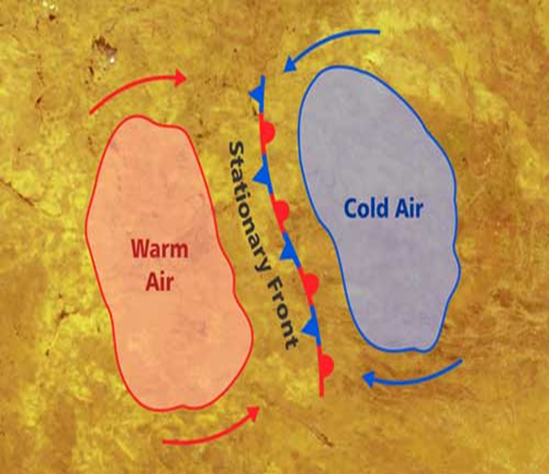
On occasion, a stationary front can lead to extreme events. When a high percentage of moisture is present in the atmosphere, heavy & persistent rain can lead to flooding in the region along the front.
Heavy winds called derechos sometimes develop due to strong downdrafts along the border of a stationary front. They can reach speeds of 160 km/h (100 miles per hour), which can cause damage to infrastructure and endanger human life.

Slide 34
في بعض الأحيان ، يمكن أن تؤدي الجبهة الثابتة إلى أحداث متطرفة. عند وجود نسبة عالية من الرطوبة في الغلاف الجوي ، يمكن أن تؤدي الأمطار الغزيرة والمستمرة إلى فيضان في المنطقة على طول الجبهة. تتطور الرياح الشديدة التي تسمى derechos في بعض الأحيان بسبب الانخفاضات القوية على طول حدود الجبهة الثابتة. يمكن أن تصل سرعتها إلى 160 كم / ساعة (100 ميل في الساعة) ، مما قد يتسبب في تلف البنية التحتية ويعرض حياة الإنسان للخطر.

Slide 35
Thanks ☺

